Slide 1

Algoritmos de Alta Performance
Entrada e Saída de Dados
ENTRADA E SAÍDA DE DADOS
ENTRADA DE DADOS
SAÍDA DE DADOS
“Olá Mundo!”
“Entrada de Dados”
Prof. Sérgio Ricardo Rota pf0112@fiap.com.br www.fiap.com.br

Slide 2

Entrada e Saída de Dados
A lógica computacional está fundamentada na seguinte sequência de fatos: a entrada dos dados que serão processados para obter a saída.
Os dados que entram em processamento sofrem transformações resultantes do processamento destes e uma saída é produzida, representando a solução do problema.
2

Slide 3
Entrada de Dados
A entrada elementar de dados é feita por meio do teclado (dispositivo padrão) e é representada pela função Ler(variável). Por exemplo, para uma variável do tipo inteiro, esta função procura por uma sequência de caracteres que represente os dígitos de um número inteiro (eventualmente precedidos dos sinais + ou −). Neste caso, são descartados eventuais caracteres ‘espaço’ (“ ”) e, a partir do primeiro caractere que não seja ‘espaço’ (“ ”), a função de leitura assume que encontrou uma sequência de caracteres que está de acordo com a sintaxe de números inteiros.
3

Slide 4
Entrada de Dados
Caso não seja encontrada uma sequência de caracteres que esteja de acordo com a sintaxe de números inteiros, então, ocorre um erro fatal e a execução do programa é interrompida.
Se, por outro lado, a função encontra um caractere que está de acordo com a sintaxe de números inteiros, ela continua a consumir caracteres até que encontre algo diferente, por exemplo, um caractere ‘espaço’ (“ ”).
4

Slide 5
Entrada de Dados
Durante o processamento da função Ler(variável), a sequência de caracteres que satisfaz a sintaxe de números inteiros é convertida em um valor binário e, ao final de sua execução, o valor binário resultante é armazenado na posição de memória correspondente à variável inteira para a qual a função de entrada de dados procurou um valor.
5

Slide 6
Entrada de Dados
Na verdade, não são apenas os caracteres ‘espaço’ (“ ”) que são descartados. Qualquer caractere de formatação de texto é descartado.
À medida que os dados são digitados pelo teclado, eles são “ecoados” no monitor de vídeo (console), isto é, são exibidos na tela conforme vão sendo digitados.
Enquanto não se pressiona uma tecla de mudança de campo (ENTER ou TAB), o processo de leitura não é disparado e o programa suspende a execução da função de leitura que está solicitando dados ao usuário.
6

Slide 7
Saída de Dados
O dispositivo padrão de saída é o monitor de vídeo e esta saída é representada pela função Mostrar(variável).
A maioria das linguagens de programação possui recursos que permitem fazer uma formatação básica da saída de tela em comandos que escrevem na mesma linha ou “pulam” para a linha inferior.
7

Slide 8
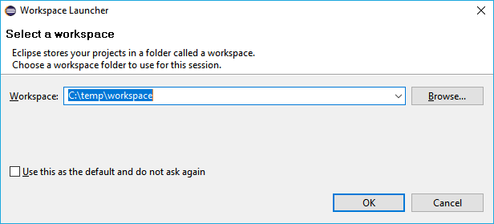
“Olá Mundo!”
8

Slide 9
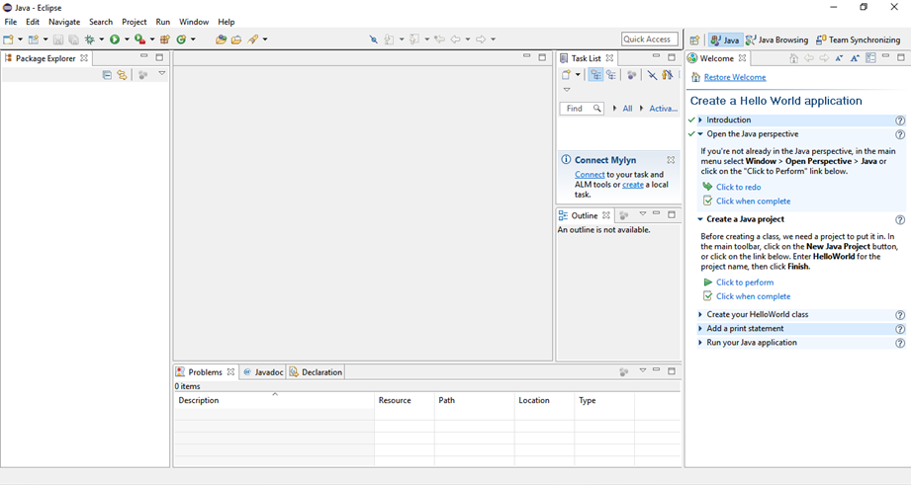
“Olá Mundo!”
9

Slide 10
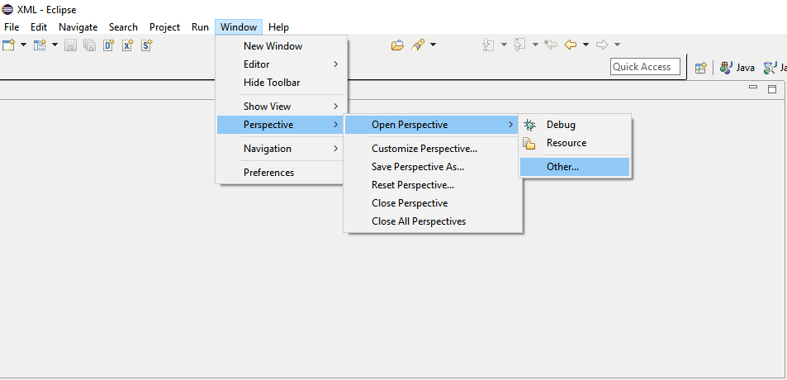
“Olá Mundo!”
10

Slide 11
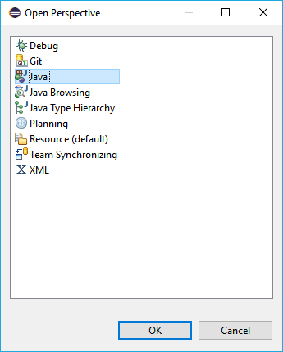
“Olá Mundo!”
11

Slide 12
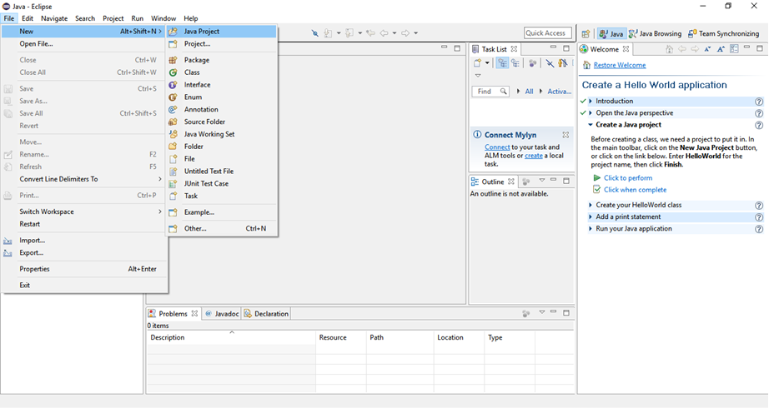
“Olá Mundo!”
12

Slide 13
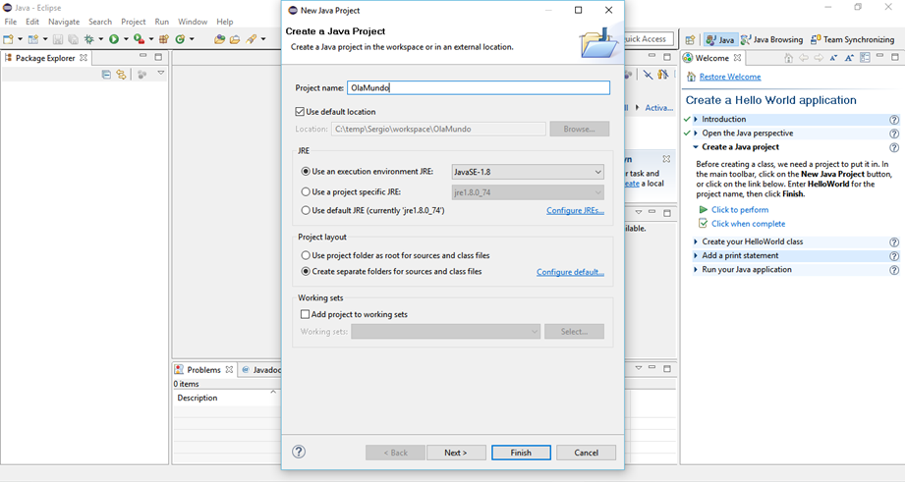
“Olá Mundo!”
13

Slide 14
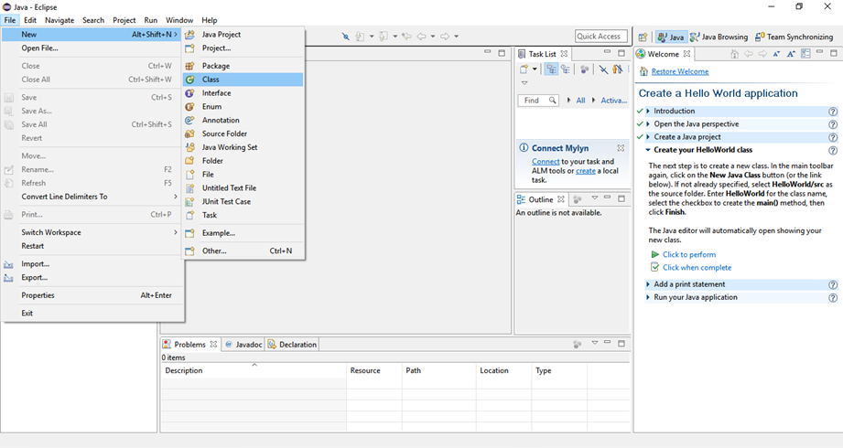
“Olá Mundo!”
14

Slide 15
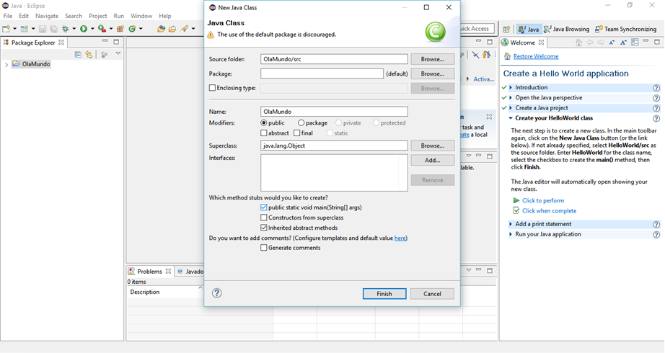
“Olá Mundo!”
15

Slide 16
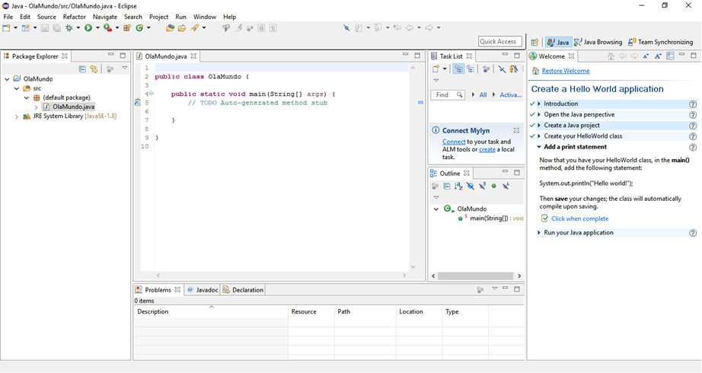
“Olá Mundo!”
16

Slide 17
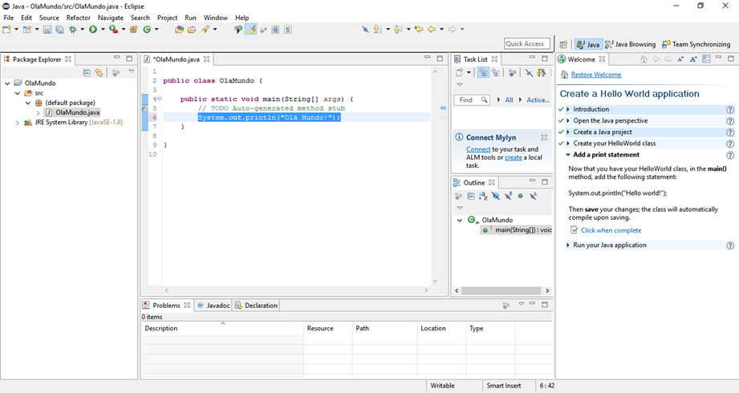
“Olá Mundo!”
17

Slide 18
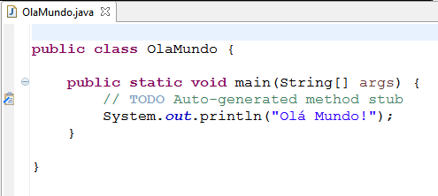
“Olá Mundo!”
18

Slide 19
Sobre o Código
public class OlaMundo {
public static void main(String[] args) {
System.out.println("Olá Mundo!");
}
}
1) class OlaMundo indica o nome do programa. Em Java, todos os programas são classes.
19

Slide 20
Sobre o Código
public class OlaMundo {
public static void main(String[] args) {
System.out.println("Olá Mundo!");
}
}
2) public static void main(String[] args) indica o bloco de instruções que será executado quando o programa Java for chamado pelo usuário. Todo aplicativo escrito em Java deve possuir um bloco indicado desta maneira para poder ser executado.
20

Slide 21
Sobre o Código
public class OlaMundo {
public static void main(String[] args) {
System.out.println("Olá Mundo!");
}
}
3) System.out.println("Olá Mundo!"); é a instrução que exibe a frase “Olá Mundo!” na console de saída do sistema (monitor de vídeo).
21

Slide 22
Sobre o Código
public class OlaMundo {
public static void main(String[] args) {
System.out.println("Olá Mundo!");
}
}
4) As chaves {} indicam, respectivamente, início e fim de bloco de instruções.
22

Slide 23
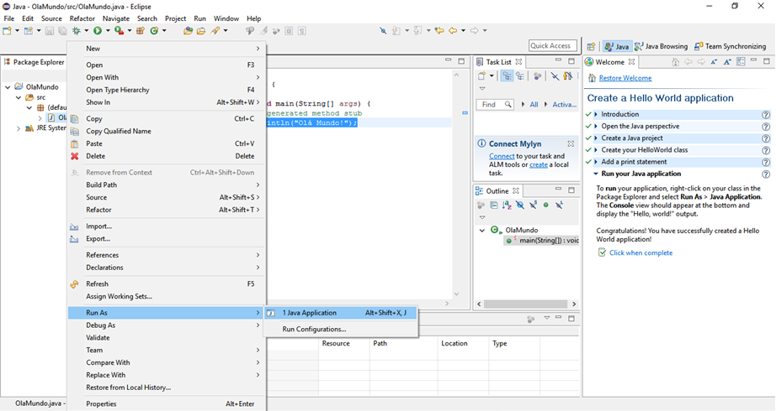
“Olá Mundo!”
23

Slide 24
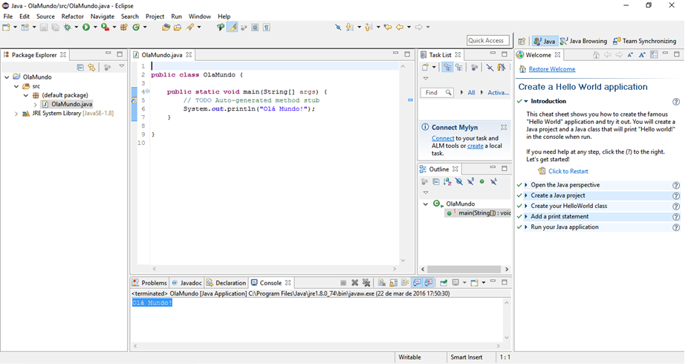
“Olá Mundo!”
24

Slide 25
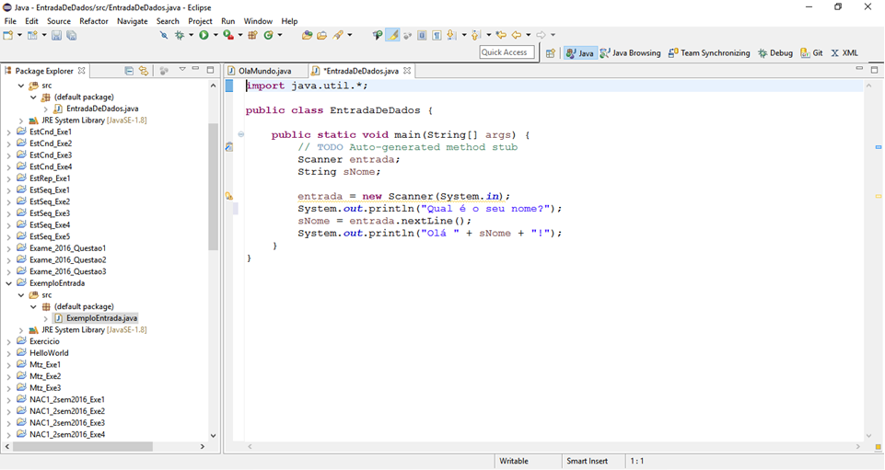
“Entrada de Dados”
25

Slide 26
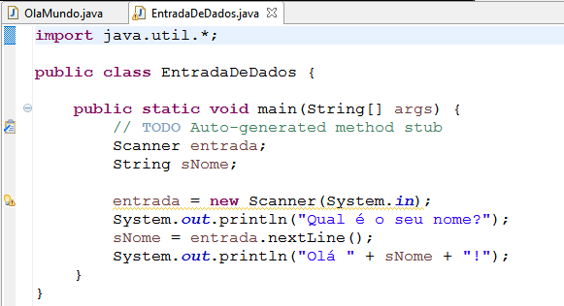
“Entrada de Dados”
26

Slide 27
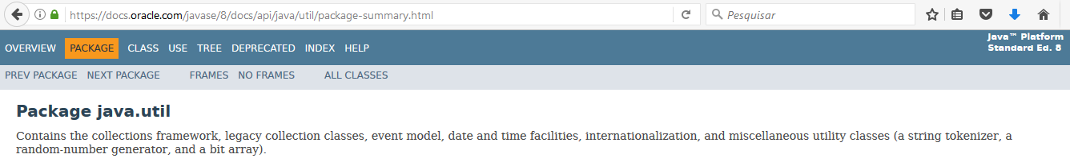
Sobre o Código
import java.util.*;
1) A cláusula import indica a utilização do pacote java.util.* que contém as classes e as interfaces usadas para tratar coleções, fusos horários e globalização e outras classes utilitário.
27

Slide 28
Sobre o Código
Scanner entrada;
entrada = new Scanner (System.in);
2) Nestas linhas estão a declaração e a criação da variável entrada que será utilizada para a leitura do teclado. Isto é necessário para garantir que a leitura seja armazenada na memória com o formato de uma sequência de caracteres (String) para que o seu valor possa ser manipulado sempre da mesma forma.
28

Slide 29
Sobre o Código
String sNome;
3) A variável sNome está sendo declarada para receber e armazenar na memória o valor digitado pelo usuário. Como se deseja a entrada de um texto, ela é declarada como sendo do tipo String.
29

Slide 30
Sobre o Código
sNome = entrada.nextLine();
4) A variável sNome recebe, por meio do método nextLine(), o valor que o usuário digitou. A variável entrada é um objeto que permite a utilização deste método para leitura.
30

Slide 31
Sobre o Código
System.out.println("Olá " + sNome + "!");
5) Após a leitura da variável, ela é mostrada na tela como saída de dados.
31

Slide 32
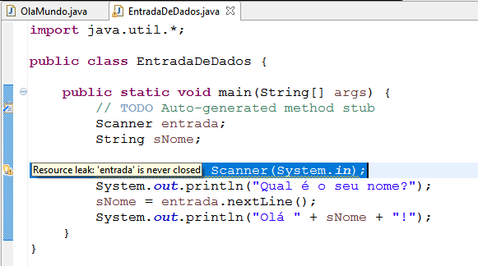
Sobre o Código
32

Slide 33
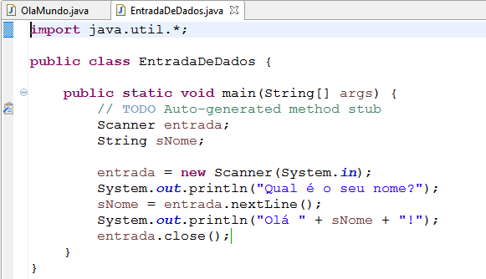
Sobre o Código
33

